Slide 1
Табачные изделия и законодательство РФ.
Составил: врач психиатр-нарколог
Белоярской районной больницы
Заика В.В.

Slide 2
ФЕДЕРАЛЬНЫЙ ЗАКОН «ОБ ОХРАНЕ ЗДОРОВЬЯ ГРАЖДАН ОТ ВОЗДЕЙСТВИЯ ОКРУЖАЮЩЕГО ТАБАЧНОГО ДЫМА И ПОСЛЕДСТВИЙ ПОТРЕБЛЕНИЯ ТАБАКА»
Принят Государственной Думой 12 февраля 2013 года
Одобрен Советом Федерации 20 февраля 2013 года
В Статье 2. Основные понятия, используемые в настоящем Федеральном законе:
Пункт 1. Для целей настоящего Федерального закона используются следующие основные понятия:
Пп 3) последствия потребления табака, это причинение вреда жизни или здоровью человека, вреда среде его обитания вследствие потребления табака и воздействия окружающего табачного дыма, а также связанные с этим медицинские, демографические, социально-экономические последствия;
Пп 4) потребление табака, это курение табака, сосание, жевание, нюханье табачных изделий;
Т.е. Закон чётко и не двухзначно определяет основные понятия.
Кроме того в Законе в каждой статье указано выражение «воздействия окружающего табачного дыма и последствий потребления табака»

Slide 3
Статья 9. Права и обязанности граждан в сфере охраны здоровья граждан от воздействия окружающего табачного дыма и последствий потребления табака:
П 2. В сфере охраны здоровья граждан от воздействия окружающего табачного дыма и последствий потребления табака граждане обязаны:
Пп 2) заботиться о формировании у детей отрицательного отношения к потреблению табака, а также о недопустимости их вовлечения в процесс потребления табака;
И т.д.

Slide 4
Статья 11. Организация осуществления мер, направленных на предотвращение воздействия окружающего табачного дыма и сокращение потребления табака:
В целях предупреждения возникновения заболеваний, связанных с воздействием окружающего табачного дыма и потреблением табака, сокращения потребления табака осуществляются следующие меры:
П 9) установление запрета продажи табачной продукции несовершеннолетним и несовершеннолетними, запрета потребления табака несовершеннолетними, запрета вовлечения детей в процесс потребления табака.

Slide 5
Статья 15. Просвещение населения и информирование его о вреде потребления табака и вредном воздействии окружающего табачного дыма:
2. Просвещение населения о вреде потребления табака и вредном воздействии окружающего табачного дыма осуществляется в семье, в процессе воспитания и обучения в образовательных организациях, в медицинских организациях, а также работодателями на рабочих местах.

Slide 6
Статья 19. Ограничения торговли табачной продукцией и табачными изделиями
П 8. Запрещается оптовая и розничная торговля насваем и табаком сосательным (снюсом). (в ред. Федерального закона от 30.12.2015 N 456-ФЗ)
Статья 20. Запрет продажи табачной продукции несовершеннолетним и несовершеннолетними, потребления табака несовершеннолетними, а также вовлечения детей в процесс потребления табака
П 1. Запрещаются продажа табачной продукции несовершеннолетним и несовершеннолетними, вовлечение детей в процесс потребления табака путем покупки для них либо передачи им табачных изделий или табачной продукции, предложения, требования употребить табачные изделия или табачную продукцию любым способом.
П 2. (выдержки) продавец обязан потребовать у покупателя документ, удостоверяющий личность и позволяющий установить возраст покупателя.
П 3. Продавец обязан отказать покупателю в продаже табачной продукции, если в отношении покупателя имеются сомнения в достижении им совершеннолетия, а документ, удостоверяющий личность покупателя и позволяющий установить его возраст, не представлен.
П 4. Не допускается потребление табака несовершеннолетними.

Slide 7
Статья 23. Ответственность за нарушение настоящего Федерального закона
За нарушение законодательства в сфере охраны здоровья граждан от воздействия окружающего табачного дыма и последствий потребления табака устанавливается дисциплинарная, гражданско-правовая, административная ответственность в соответствии с законодательством Российской Федерации.

Slide 8
Табачные изделия ( определение из Федерального закона от 22 декабря 2008 г. N 268-ФЗ "Технический регламент на табачную продукцию«) :
1) табак - растение рода Nicotiana семейства пасленовых видов Nicotiana Tabacum, Nicotiana Rustica, возделываемое в целях получения сырья для производства табачных изделий;
3) табачные изделия - продукты, полностью или частично изготовленные из табачного листа в качестве сырьевого материала, приготовленного таким образом, чтобы использовать для курения, сосания, жевания или нюханья;
4) вид табачного изделия - сигареты, сигары, сигариллы (сигариты), папиросы, табак для кальяна, табак курительный тонкорезаный, табак трубочный, биди, кретек, табак сосательный (снюс), табак жевательный, табак нюхательный, насвай и другие табачные изделия;

Slide 9
Как мы знаем - все табачные изделия содержат никотин и вызывают никотиновую зависимость.
Никотин, является алкалоидом растительного происхождения, так же, как героин и кокаин. Он вызывает развитие психологической и физической зависимостей, влияя на поведенческие реакции человека хоть и в меньшей степени, чем наркотики.
Факт: Никотиновая зависимость - это болезнь!
По МКБ-10 шифр F17 Психические и поведенческие расстройсва вызванные употреблением табака.

Slide 10
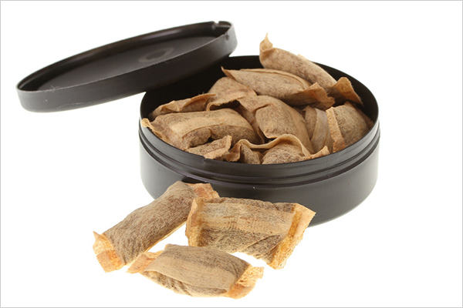
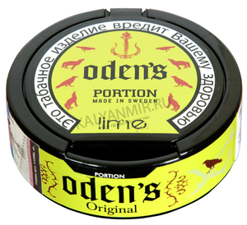
Жевательный табак — меньше примесей, больше никотина

Slide 11
Никотин — алколоид, опасный яд, содержащийся в листьях и стеблях табачных растений. Смертельная доза никотина для человека составляет 60 мг (0,5-1 мг на 1кг веса), что равно всего лишь одной пачке непрерывно выкуренных сигарет, кстати, в одной сигарете, в зависимости от марки и типа, обычно содержится 0,1-1,0 мг никотина.
Количество никотина в снюсе Oden’s варьируется от 8 мг/гр. до 22 мг/гр

Slide 12
Почему употребление снюсов вредно для здоровья ?
1. Вызывает одурманивание и отравления различной тяжести:
В случае с жевательным и нюхательным табаком, которые помещаются в рот и жуются или вдыхаются через нос, количество никотина, попадающего в организм, гораздо больше, чем при курении табака. В результате чего происходит отравление (одурманивание ) вызванное действием никотина.

Slide 13
При остром отравлении лёгкой формы наблюдается учащение сердцебиения, тошнота, усиленная секреция слюны, слабость и шум в ушах, появление спазма в гортани, желудке. Головная боль и головокружение сохраняются ещё несколько дней.
Тяжёлое отравление усиливает симптомы предыдущего случая: тошнота переходит в рвоту, которая повторяется несколько раз, появляется двоение в глазах и нарушение слуха, скачки пульса.
Зрачки то сужаются, то расширяются, появляется бледность конечностей и всего тела, недостаток кислорода в тканях вызывает появление судорог. Особенностью тяжёлого течения отравления является вероятность нарушения сознания вплоть до комы.

Slide 14
Не является безопасной заменой сигарет !
Негативные последствия регулярного приема никотина вызывают нервозность, снижение памяти, потенции и сперматогенеза, задержку полового развития, бесплодие и неблагоприятное течение беременности, брадикардию и тахикардию, повышение артериального давления, расширение коронарных сосудов. Кроме того, курение изменяет уровень усваивания организмом лекарственных препаратов, снижает общий иммунитет, вызывает сильное психологическое и физическое привыкание. После приема жевательного и нюхательного табака дозировка и толерантность к никотину возрастают.

Slide 15
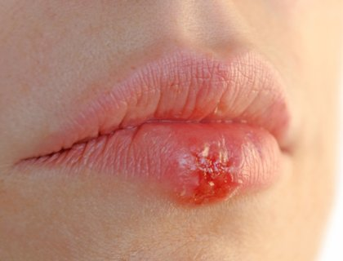
Может вызвать рак ротовой полости

Slide 16
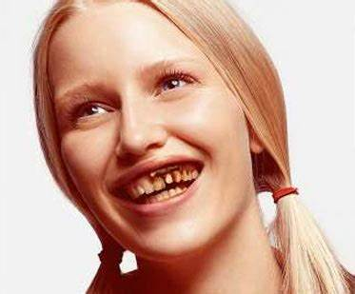
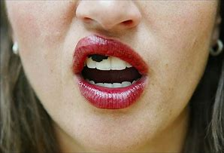
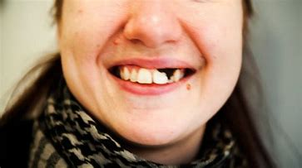
4. Вызывает болезни десен, зубов, язвы в ротовой полости

Slide 17
Что делать ?
Не оставлять без внимания факт курения и потребления табака в школе
Сообщать родителям учащегося об употреблении
Сообщать родителям о выявленных опьянениях в результате потребления табака.

Slide 18


Родителям сообщить, что есть тесты на употребление никотина.

Slide 19
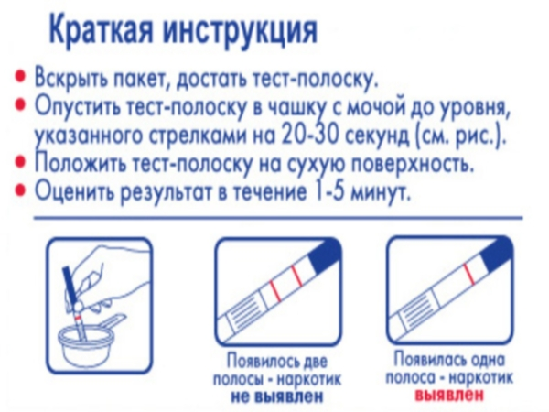

Slide 20
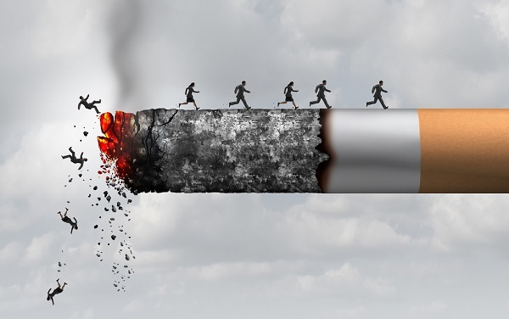
Будьте здоровы !
И ведите здоровый образ жизни !
Помните – курение убивает!

